Slide 1

Miért kulcskérdés a vidéki turizmus hazánkban?
VIDÉKFEJLESZTŐ TAGOZAT
Dr Szalók Csilla
elnök
Nagyvenyim-2026.március 5.

Slide 2
KEP Vidékfejlesztő Tagozat bemutatkozása
pártoktól független civil szervezet
A tudományt, a kultúrát, a környezetvédelmet, a turizmust állítja a vidékfejlesztés szolgálatába.
Információ csere és közösségi párbeszéd támogatása

Slide 3
Miért jött létre a Vidékfejlesztő Tagozat?
• A vidéki térségek gazdasági és közösségi megújulásának támogatására
• A helyi értékek feltárása és hasznosítása
• Önkormányzatok, vállalkozók és civil közösségek együttműködésének erősítése
• Jó gyakorlatok megosztása Közép-Európában

Slide 4

Miért kulcskérdés a vidéki turizmus Közép-Európában?
népességmegtartás
helyi gazdaság
Indentitás és hagyomány
Fenntartható fejlődés

Slide 5
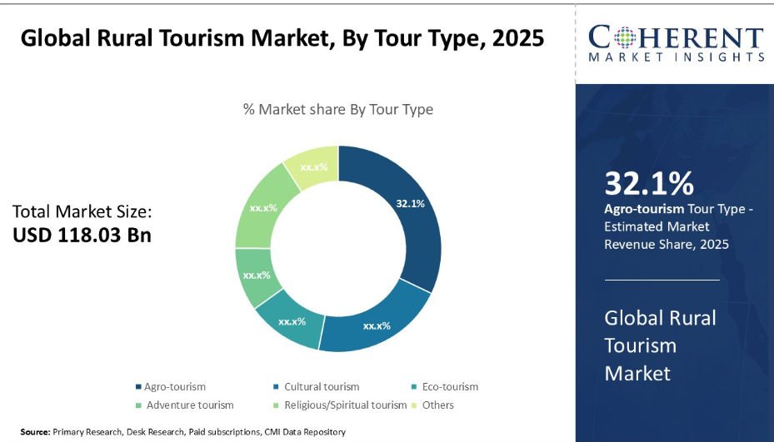
Az agroturizmus részesedése a legnagyobb

Slide 6
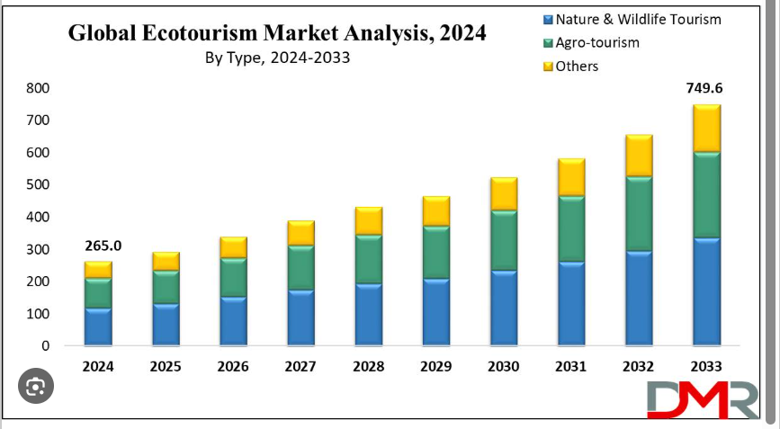
Előrejelzés

Slide 7
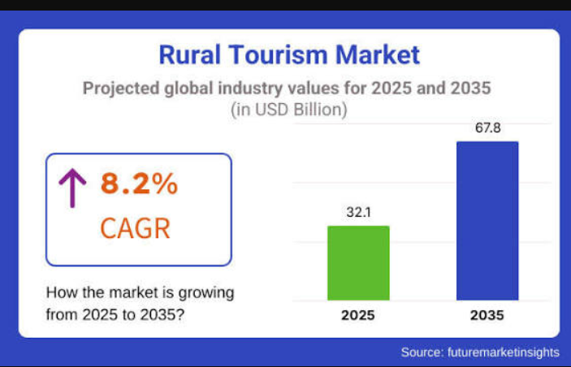
Előrejelzés

Slide 8
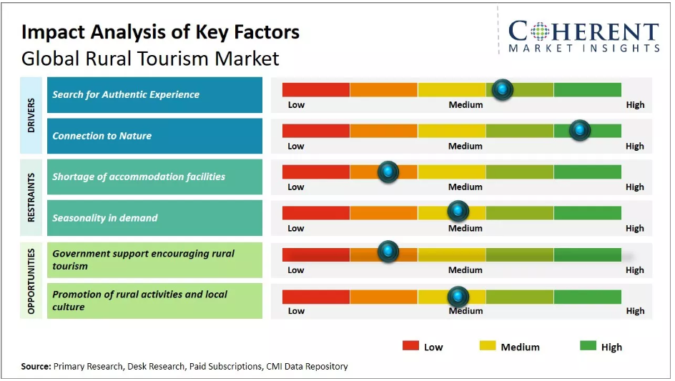
A növekedési előrejelzés 2025-2032 7,3%

Slide 9
Fő fókuszterületek
• Helyi gazdaság erősítése
• Turizmus és helyi értékek fejlesztése
• Helyi termékek és hagyományok támogatása
• Fenntartható vidéki turizmus
• Közösségi együttműködések és partnerségek

Slide 10

Mit szeretnénk megvalósítani?
• Konferenciák és szakmai fórumok szervezése
• Kerekasztal-beszélgetések és workshopok
• Helyi fejlesztési ötletek bemutatása
• Kapcsolatok építése Közép-Európa térségében
• A közösségek gazdasági és turisztikai lehetőségeinek erősítése

